Slide 1

PAINEL · TECNOLOGIA E INFRAESTRUTURA DIGITAL
Inteligência Fiscal
na Era da Inteligência Artificial
Da informação à decisão estratégica
Tiago Strapazzon Severo
Auditor Fiscal da Receita Estadual de Santa Catarina
🏆
Vencedor do Prêmio Tributare 2025 · Sistema GEI

Slide 2
A TESE
As administrações tributárias nunca tiveram tantos dados.
Mas dado não é inteligência — e a abundância de dados não
se converte, sozinha, em melhores decisões fiscais.
O salto decisivo para o fisco não é tecnológico. É de método:
transformar dado em decisão.
10.º Congresso Luso-Brasileiro de Auditores Fiscais · Belo Horizonte 2026

Slide 3
O CONCEITO
Da informação à decisão: uma escada
Onde a maior parte do esforço de modernização parou — e onde está o valor não capturado
4
DECISÃO
↑ valor não capturado
Ação fiscal precisa, priorizada, fundamentada
3
CONHECIMENTO
Informação interpretada com domínio tributário
2
INFORMAÇÃO
↓ a modernização parou aqui
Dado organizado em painéis e relatórios
1
DADO
Registro bruto — nota fiscal, declaração, lançamento
Repositórios, integrações e painéis são indispensáveis — mas são informação, não inteligência.
10.º Congresso Luso-Brasileiro de Auditores Fiscais · Belo Horizonte 2026

Slide 4
DEFINIÇÃO
O que é Inteligência Fiscal
Uma definição operacional — distinta de relatório, de painel e de automação
Capacidade de transformar grandes volumes de dados tributários em ações fiscais precisas e priorizadas, reduzindo o desperdício de esforço e maximizando o resultado para o erário.
Análise Avançada
Score / Ranking
Suporte à Decisão
Assistente Inteligente
ML e estatística sobre NF-e, PGDAS, RAIS, CCS e +10 fontes integradas.
Classifica contribuintes por probabilidade e materialidade do risco.
Dossiês automáticos e visão sistêmica antes da auditoria formal.
Chat conversacional sobre fatos, dados e insights.
10.º Congresso Luso-Brasileiro de Auditores Fiscais · Belo Horizonte 2026

Slide 5
BLOCO · A NATUREZA DA IA
A IA não é uma coisa só
Da regra explícita ao modelo que aprende e generaliza
1
IA Simbólica
Regras
Regras explícitas escritas por humanos. Previsível, mas não aprende com novos exemplos.
2
Machine Learning
Aprende
A máquina aprende padrões a partir de dados — ideal para tarefas repetitivas em escala.
3
Deep Learning
Redes neurais
Redes neurais profundas extraem padrões de imagens, áudio e texto. Base dos modelos atuais.
4
IA Generativa
LLMs
LLMs multimodais que produzem texto, código e análises — o salto que viabiliza o fisco.
10.º Congresso Luso-Brasileiro de Auditores Fiscais · Belo Horizonte 2026

Slide 6
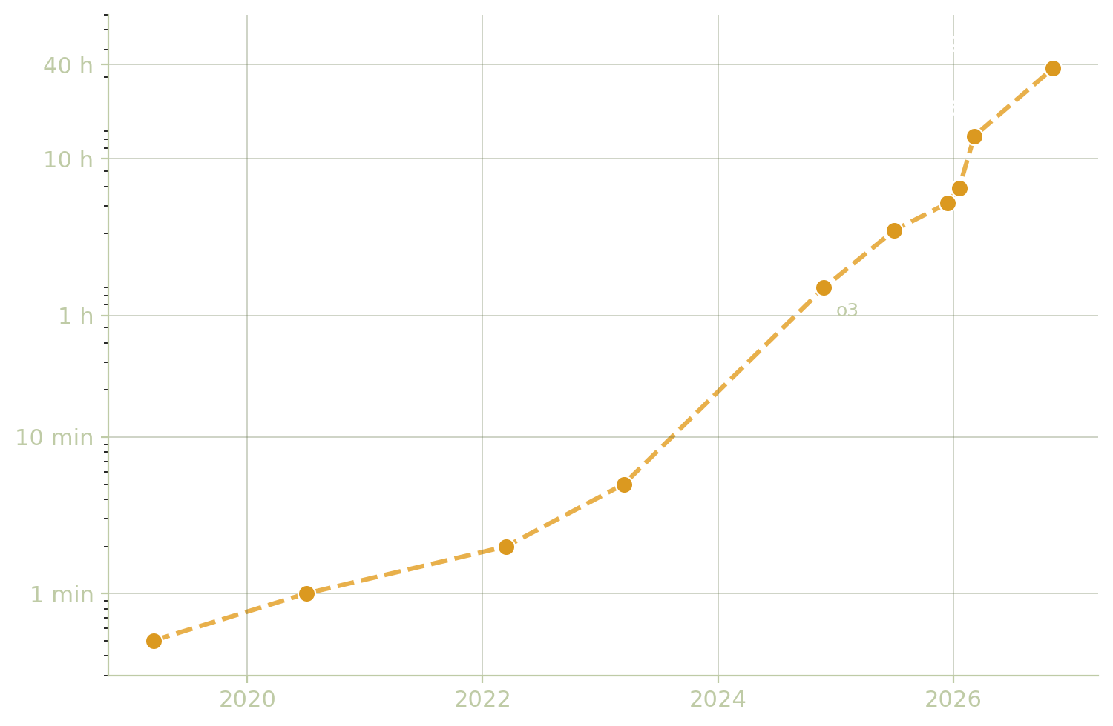
BLOCO · A CAPACIDADE DAS LLMs
Evolução exponencial das LLMs
Horizonte de tempo das tarefas que a IA executa sozinha (METR)
O METR mede a duração da tarefa que a IA conclui de forma autônoma.
A capacidade dobra a cada ~7 meses: de segundos a dezenas de horas.
Tendência ilustrativa · fonte: METR
10.º Congresso Luso-Brasileiro de Auditores Fiscais · Belo Horizonte 2026

Slide 7
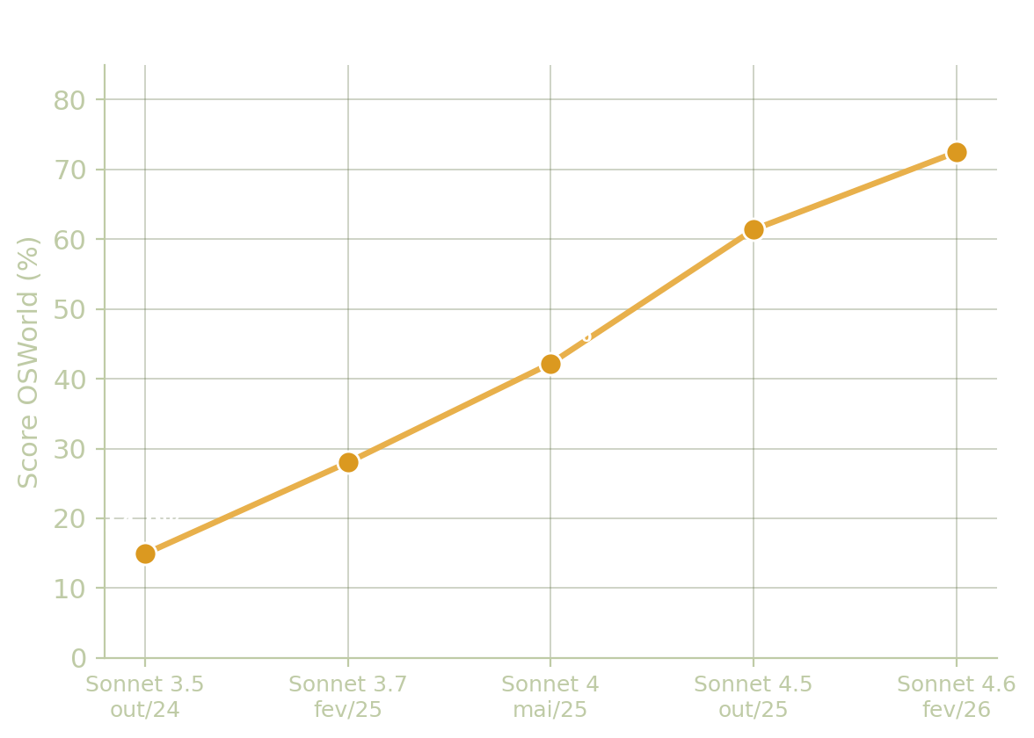
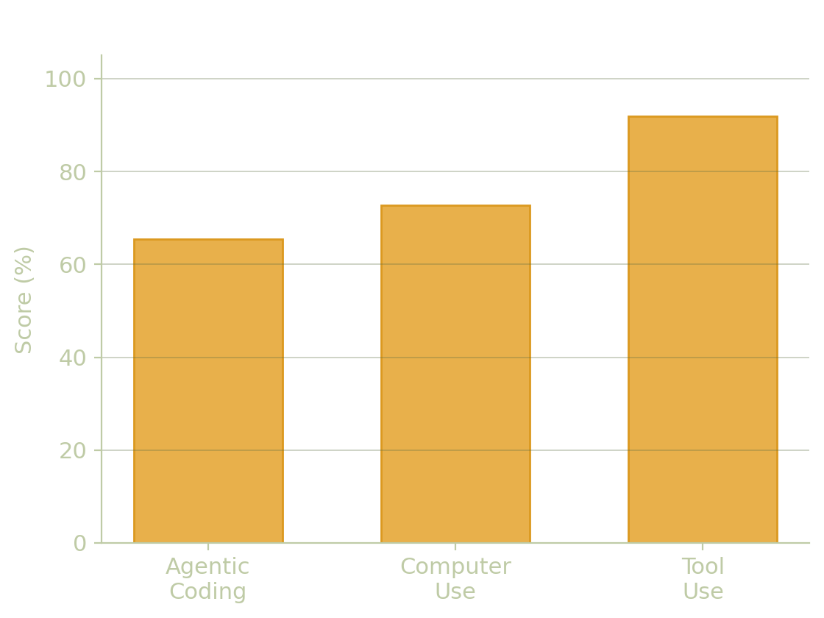
BLOCO · MODELOS E BENCHMARKS
O estado da arte hoje
Modelos de fronteira já operam tarefas agênticas complexas com alta confiabilidade
10.º Congresso Luso-Brasileiro de Auditores Fiscais · Belo Horizonte 2026

Slide 8
BLOCO · USO DAS LLMs
IA Generativa — os três usos que importam
Cada uso abre um caminho diferente para o fisco
1
Consumir — ler e interpretar
Compreensão
Ler documentos complexos (defesas, pareceres), extrair dados de PDFs e resumir legislação.
2
Produzir conteúdo — redigir
Redação
Relatórios fundamentados (como o GEI já faz), notificações, autos e minutas customizadas.
3
Produzir código — o acelerador
Escala
Sistemas completos em dias, não meses. Uma pessoa produz como dez — viabilizou o GEI v3.0.
10.º Congresso Luso-Brasileiro de Auditores Fiscais · Belo Horizonte 2026

Slide 9
PARA CONCLUIR
Inteligência Fiscal
não é destino. É direção.
As ferramentas mudarão. Os modelos serão substituídos. O que permanece é o princípio: não basta transformar dado em informação — é a inteligência extraída da informação que habilita a melhor decisão fiscal.
Métodos, arquiteturas e lições — ao contrário dos dados sob sigilo — são plenamente partilháveis. É o terreno natural da cooperação luso-brasileira.

Slide 10
Obrigado.
Tiago Strapazzon Severo
Auditor Fiscal da Receita Estadual de Santa Catarina
tsevero@sef.sc.gov.br
“Da informação à decisão estratégica” — o futuro da arrecadação começa no método.
10.º Congresso Luso-Brasileiro de Auditores Fiscais · Belo Horizonte · Junho de 2026

